Slide 1

을 이용하여 해외지수-국내증시 시각화 자료 만들고, 예측하기
결과발표
웹크롤링
김해민

Slide 2
배경설명

Slide 3
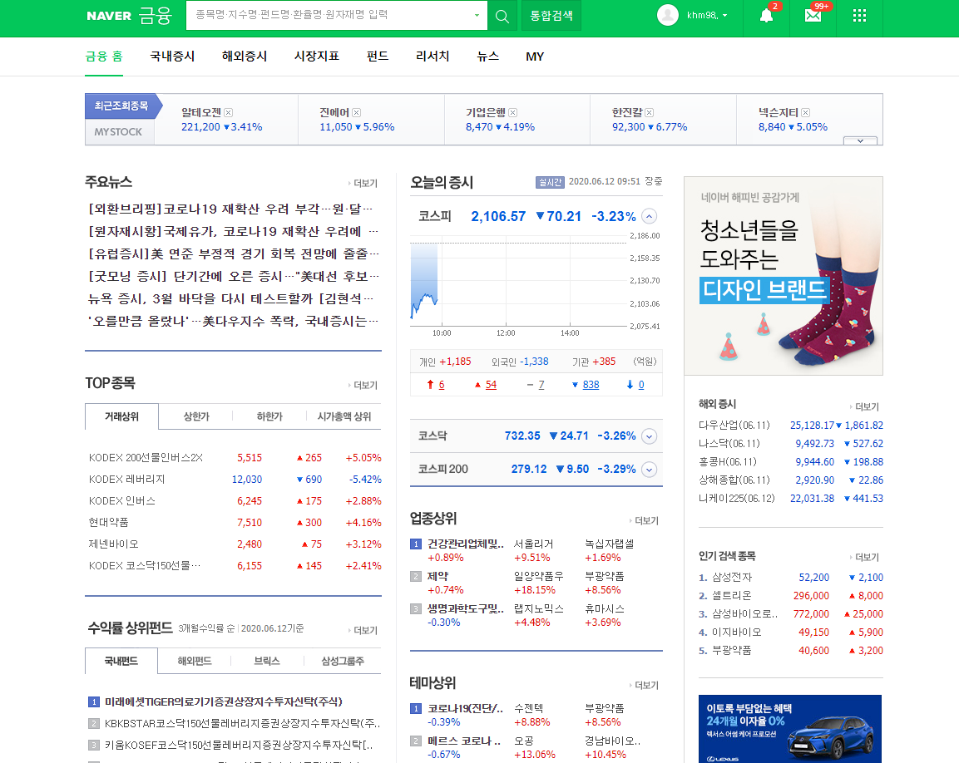

Slide 4
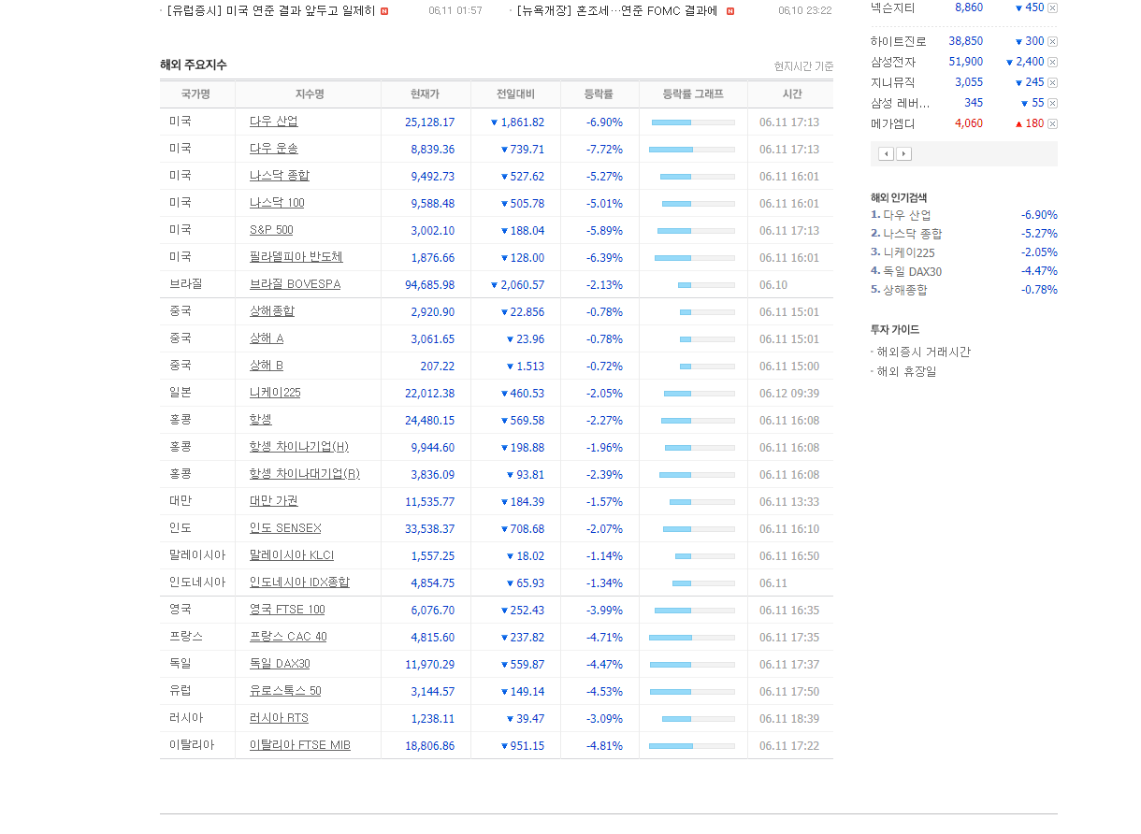

Slide 5
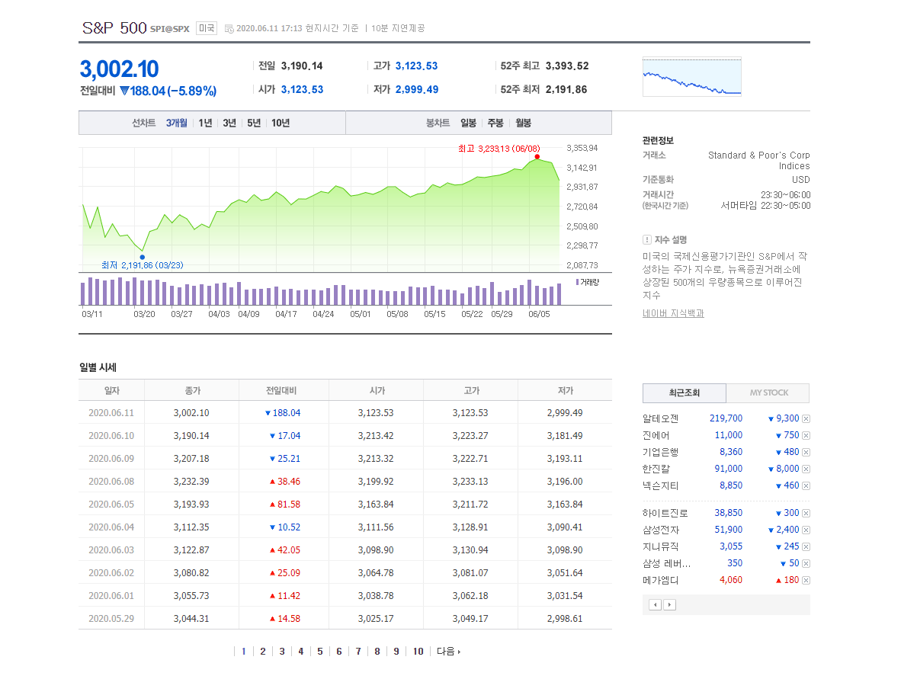

Slide 6
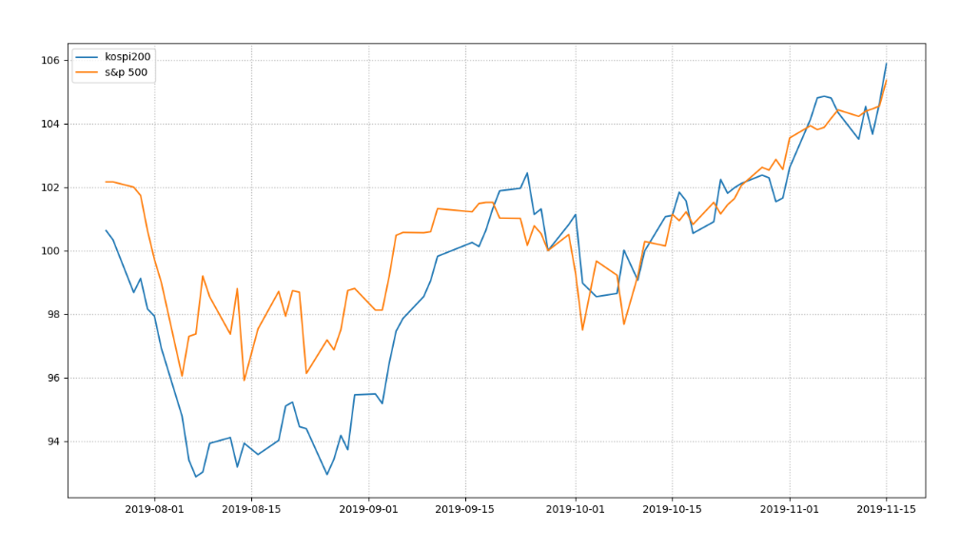
과제 전 목표

Slide 7
기술설명
-웹크롤링-

Slide 8
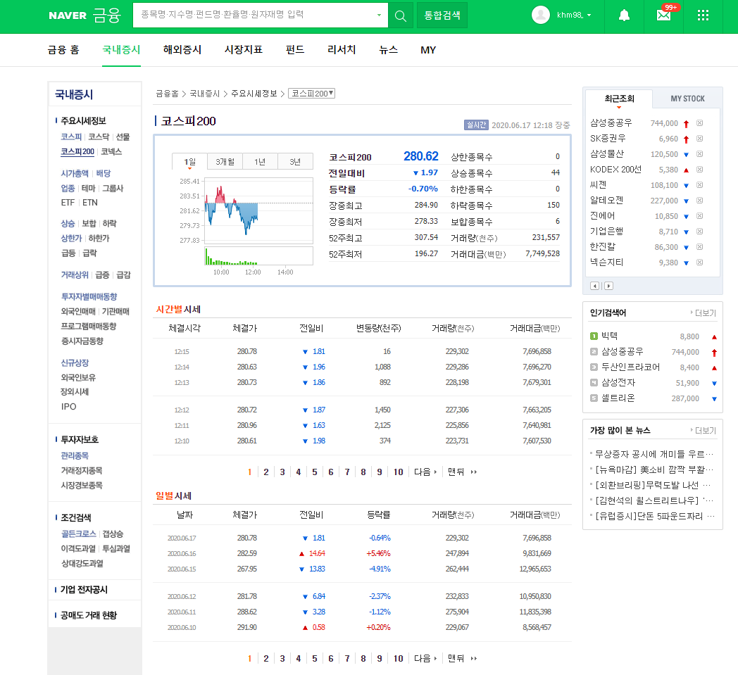

웹크롤링
국내증시
kospi200

Slide 9
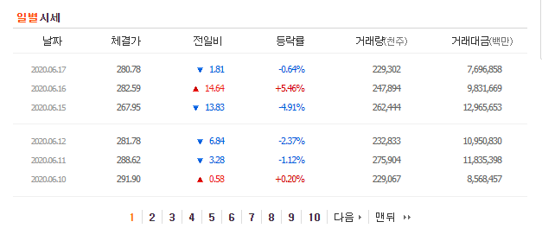
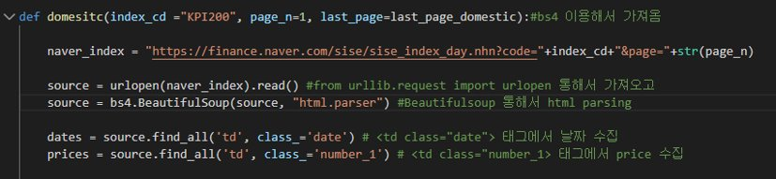
웹크롤링
국내증시
kospi200

Slide 10

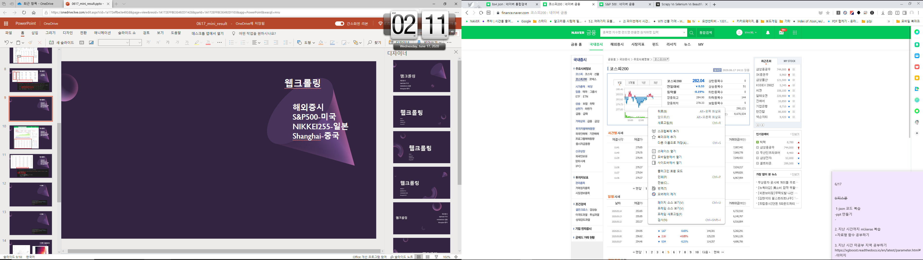
웹크롤링
해외증시
S&P500-미국
NIKKEI255-일본
Shanghai-중국

Slide 11
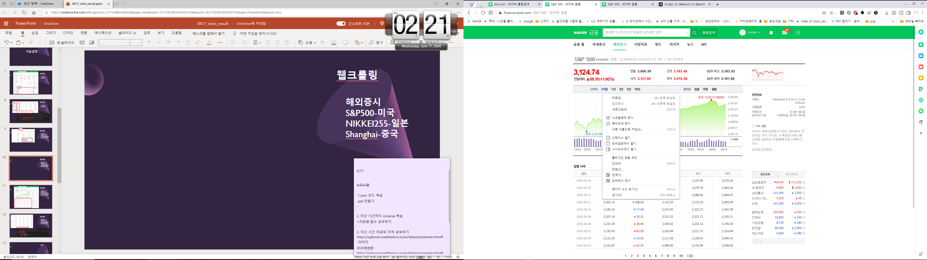

웹크롤링
해외증시
S&P500-미국
NIKKEI255-일본
Shanghai-중국

Slide 12
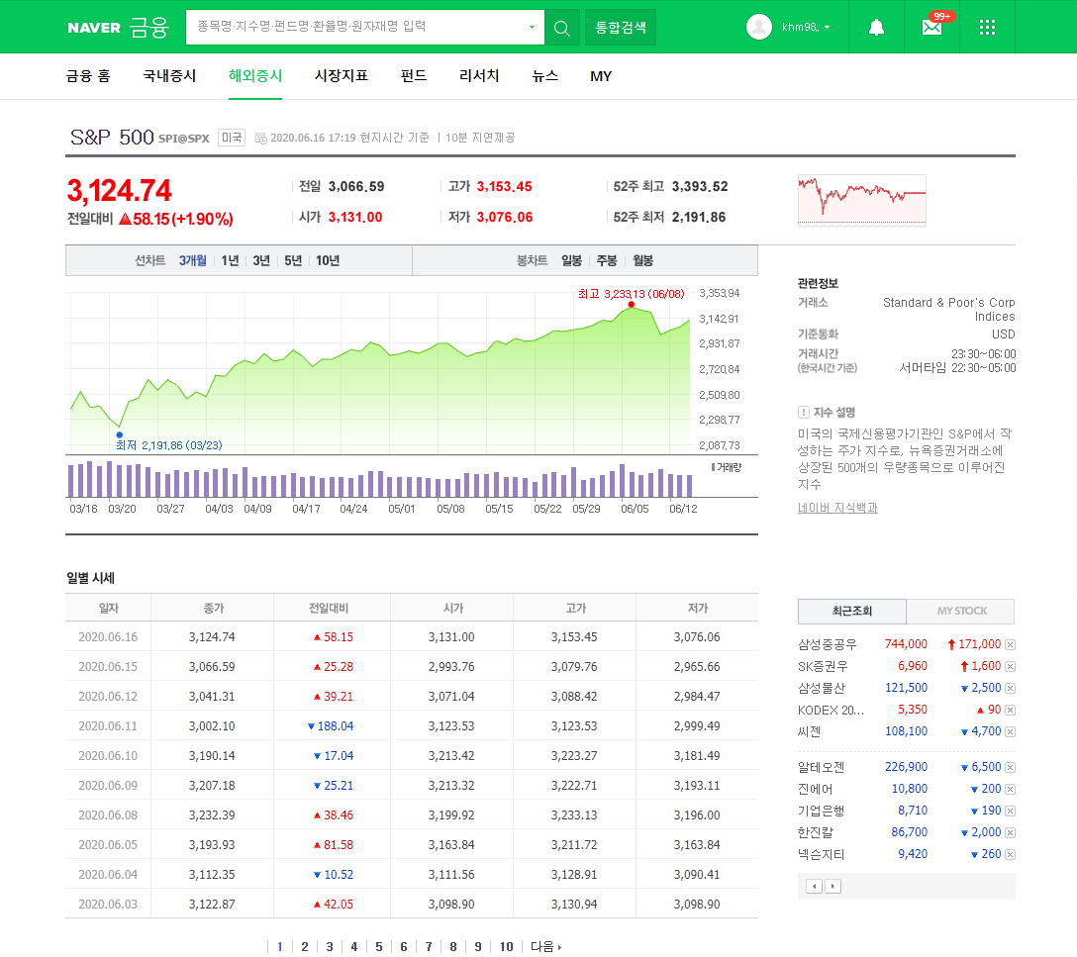
웹크롤링
해외증시
S&P500-미국
NIKKEI255-일본
Shanghai-중국

Slide 13
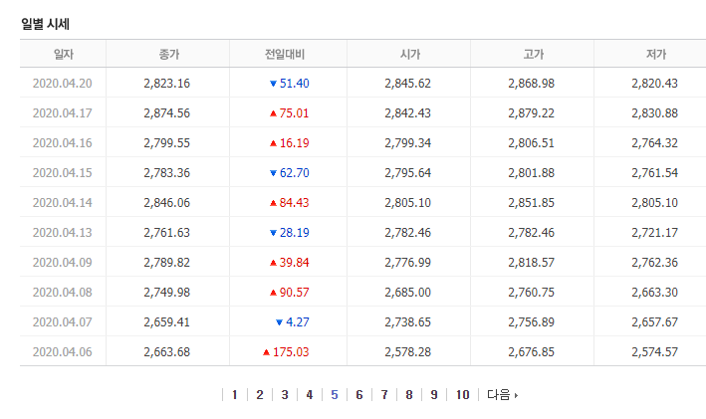
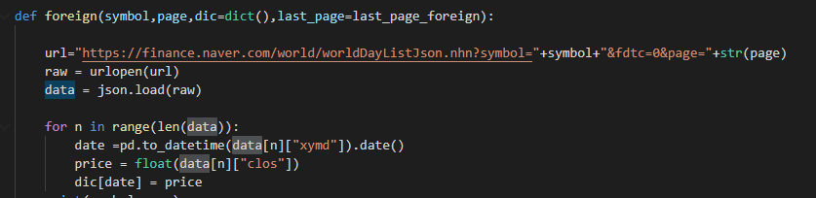
웹크롤링
해외증시
S&P500-미국
NIKKEI255-일본
Shanghai-중국

Slide 14
기술설명
-시각화-

Slide 15
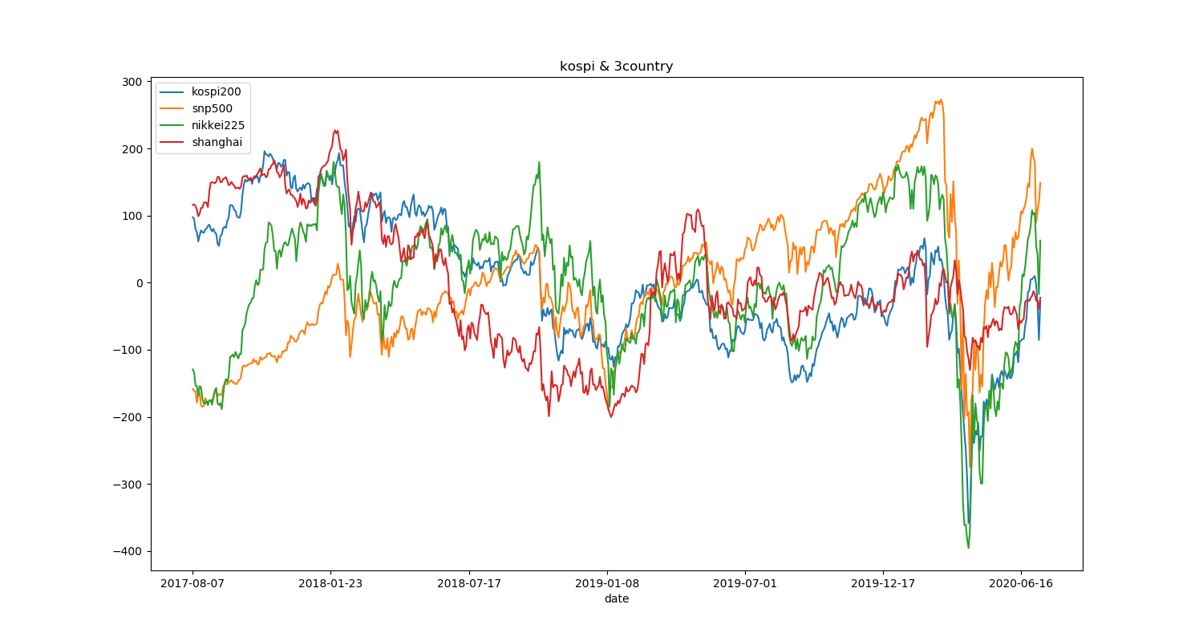
시각화-4개국

Slide 16
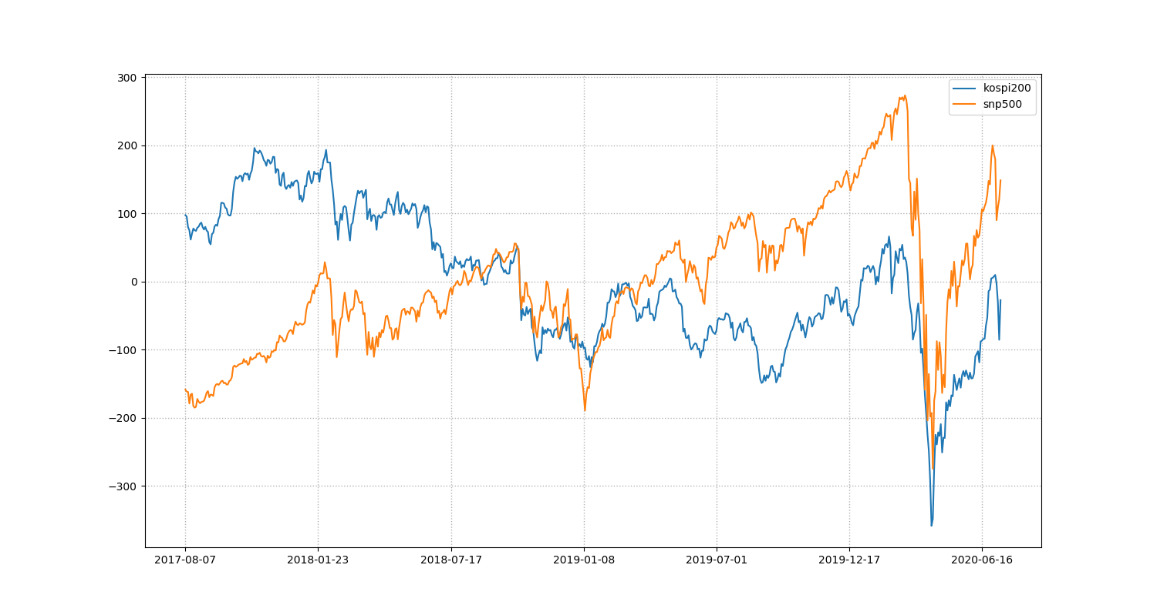
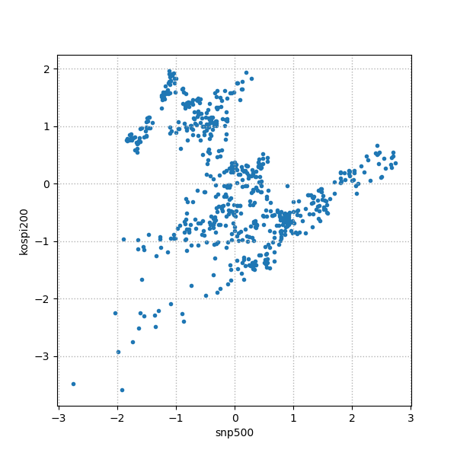
시각화-한/미

Slide 17
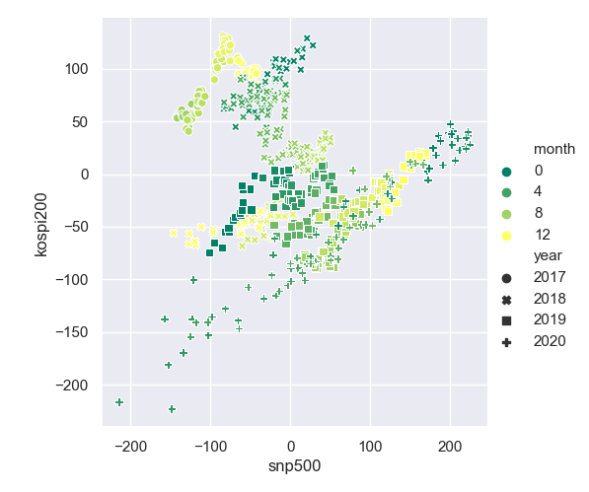
시각화-한/미

Slide 18
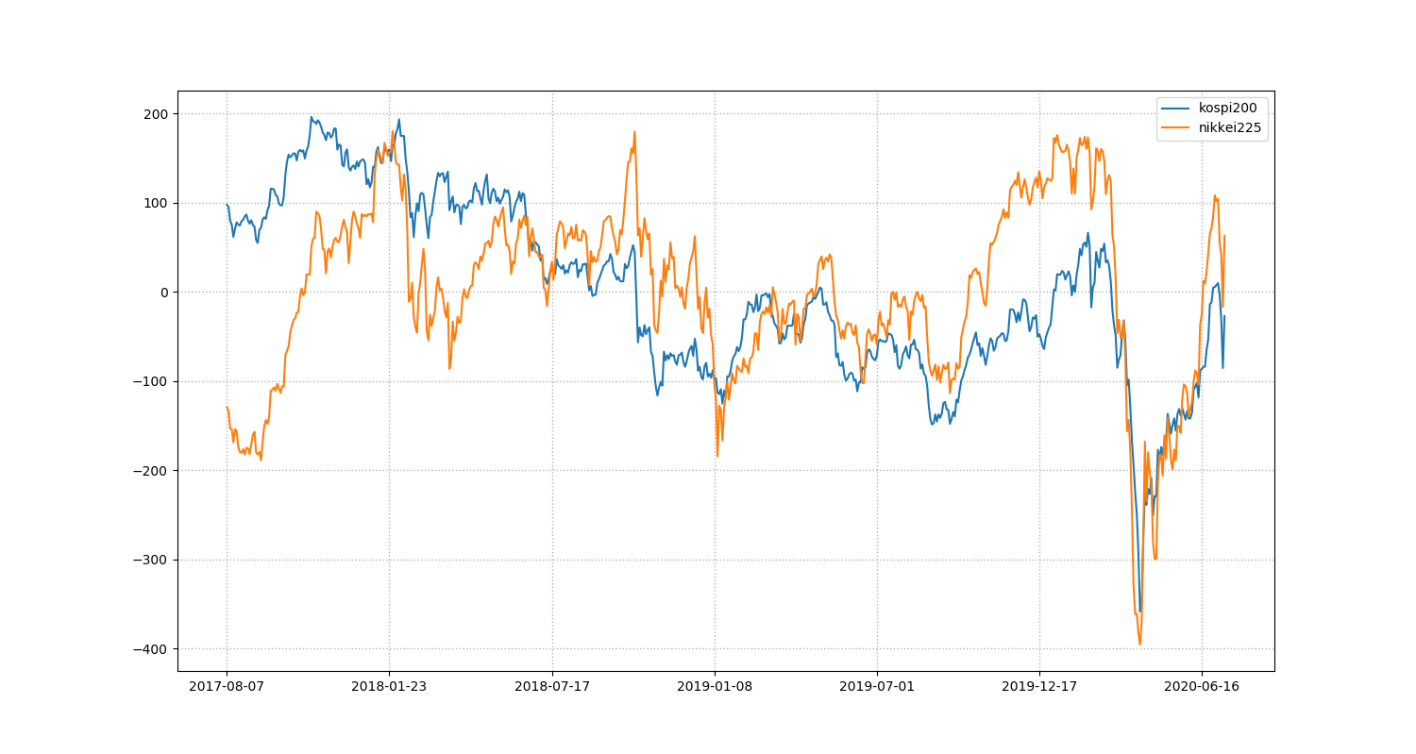
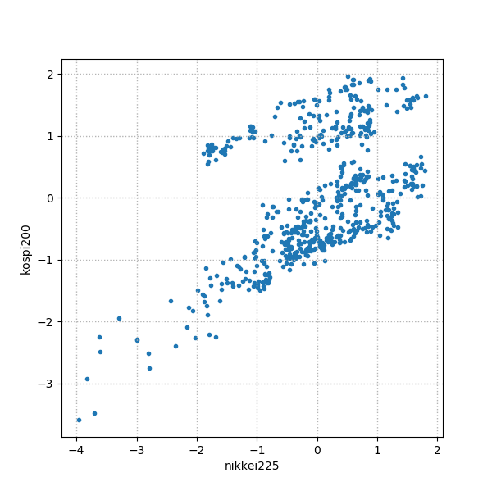
시각화-한/일

Slide 19
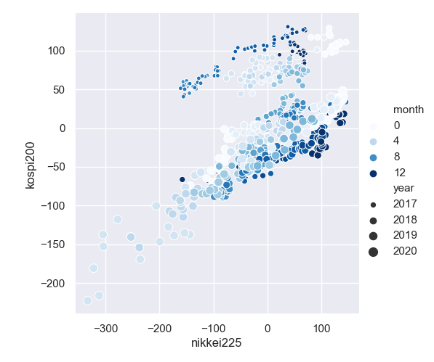
시각화-한/일

Slide 20
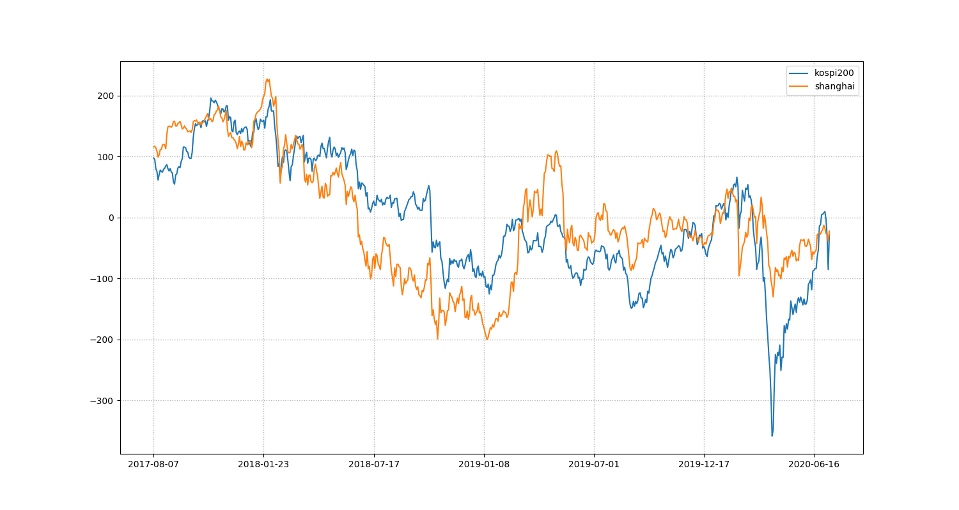
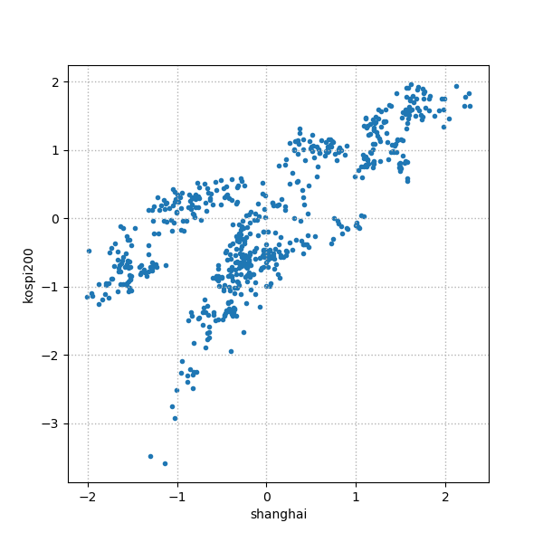
시각화-한/중

Slide 21
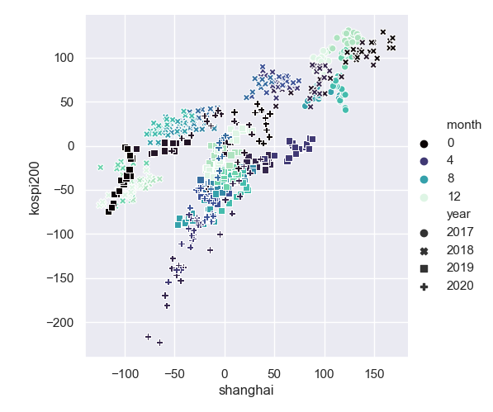
시각화-한/중

Slide 22
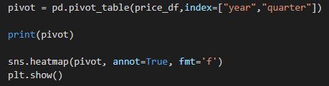
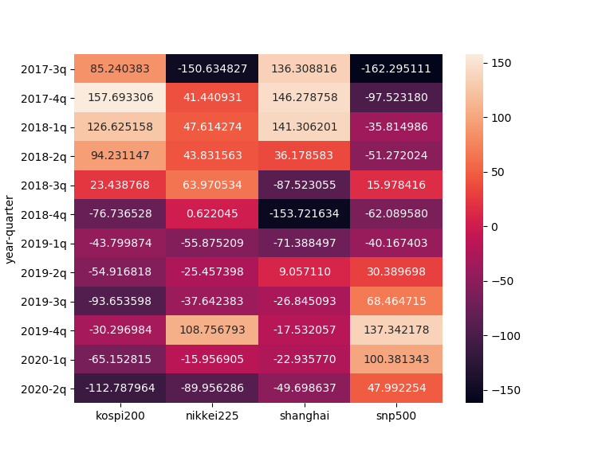
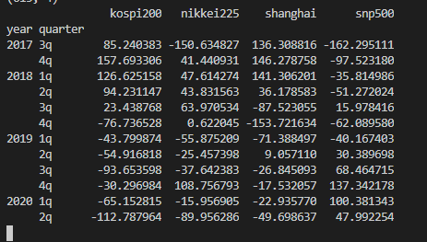
시각화
-피벗/히트맵
나라별(세로) 색 비슷 = 연관도 높음

Slide 23
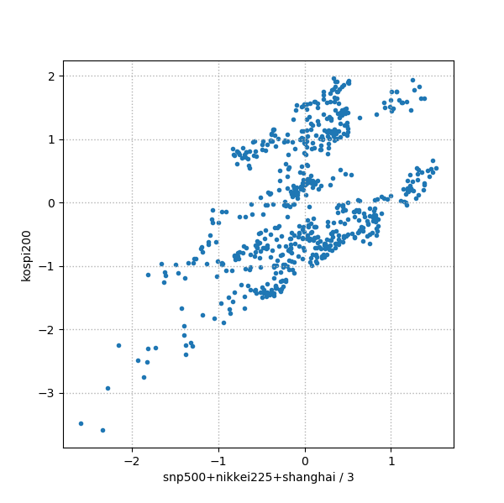
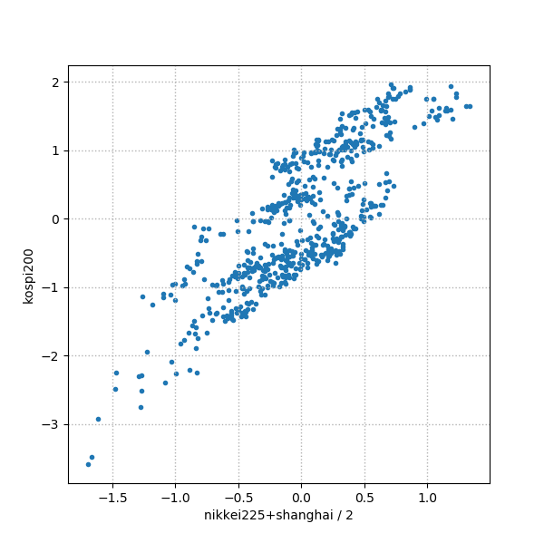
3국
미/중/일
2국
중/일
시각화

Slide 24
기술설명
-코드-

Slide 25
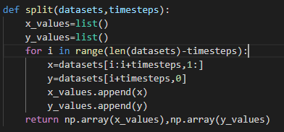
소스코드

Slide 26
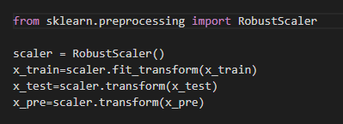
소스코드

Slide 27
소스코드

Slide 28
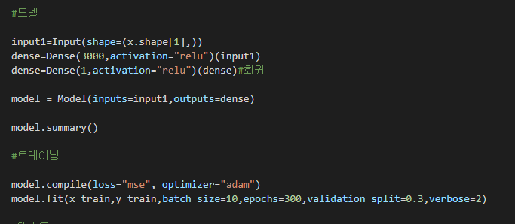
소스코드
-모델(DNN)

Slide 29
결과

Slide 30
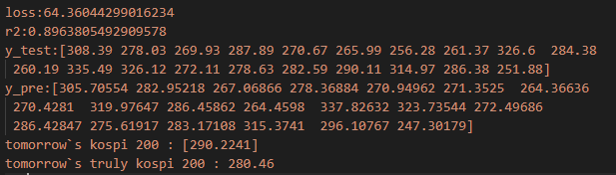
결과
-2개국
R2: 0.87~0.89
loss:64~74

Slide 31
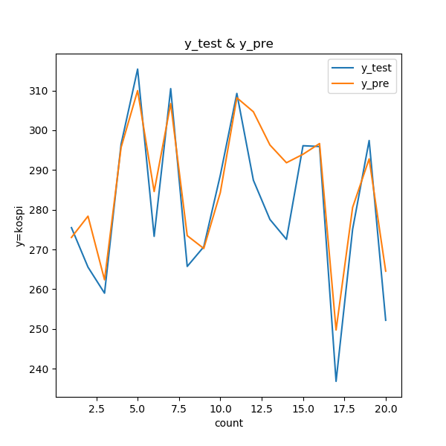
결과
-2개국
R2: 0.87~0.89
loss:64~74

Slide 32
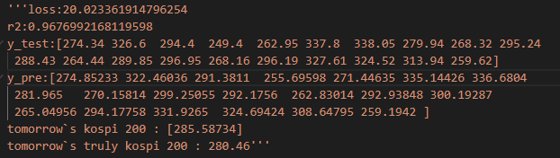
결과
-3개국
R2: 0.95~0.96
loss:20~27

Slide 33
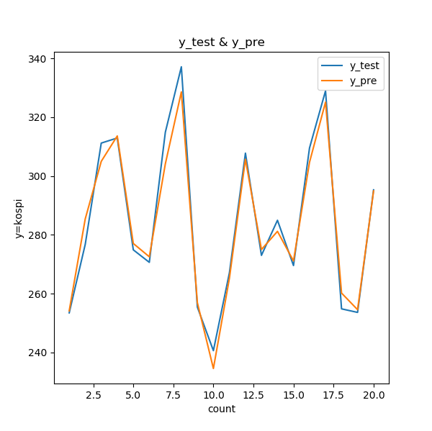
결과
-3개국
R2: 0.95~0.96
loss:20~27

Slide 34
감사합니다

